Slide 1



KLAIPĖDOS RAJONO SAVIVALDYBĖS INVESTICINĖ APLINKA

Slide 2
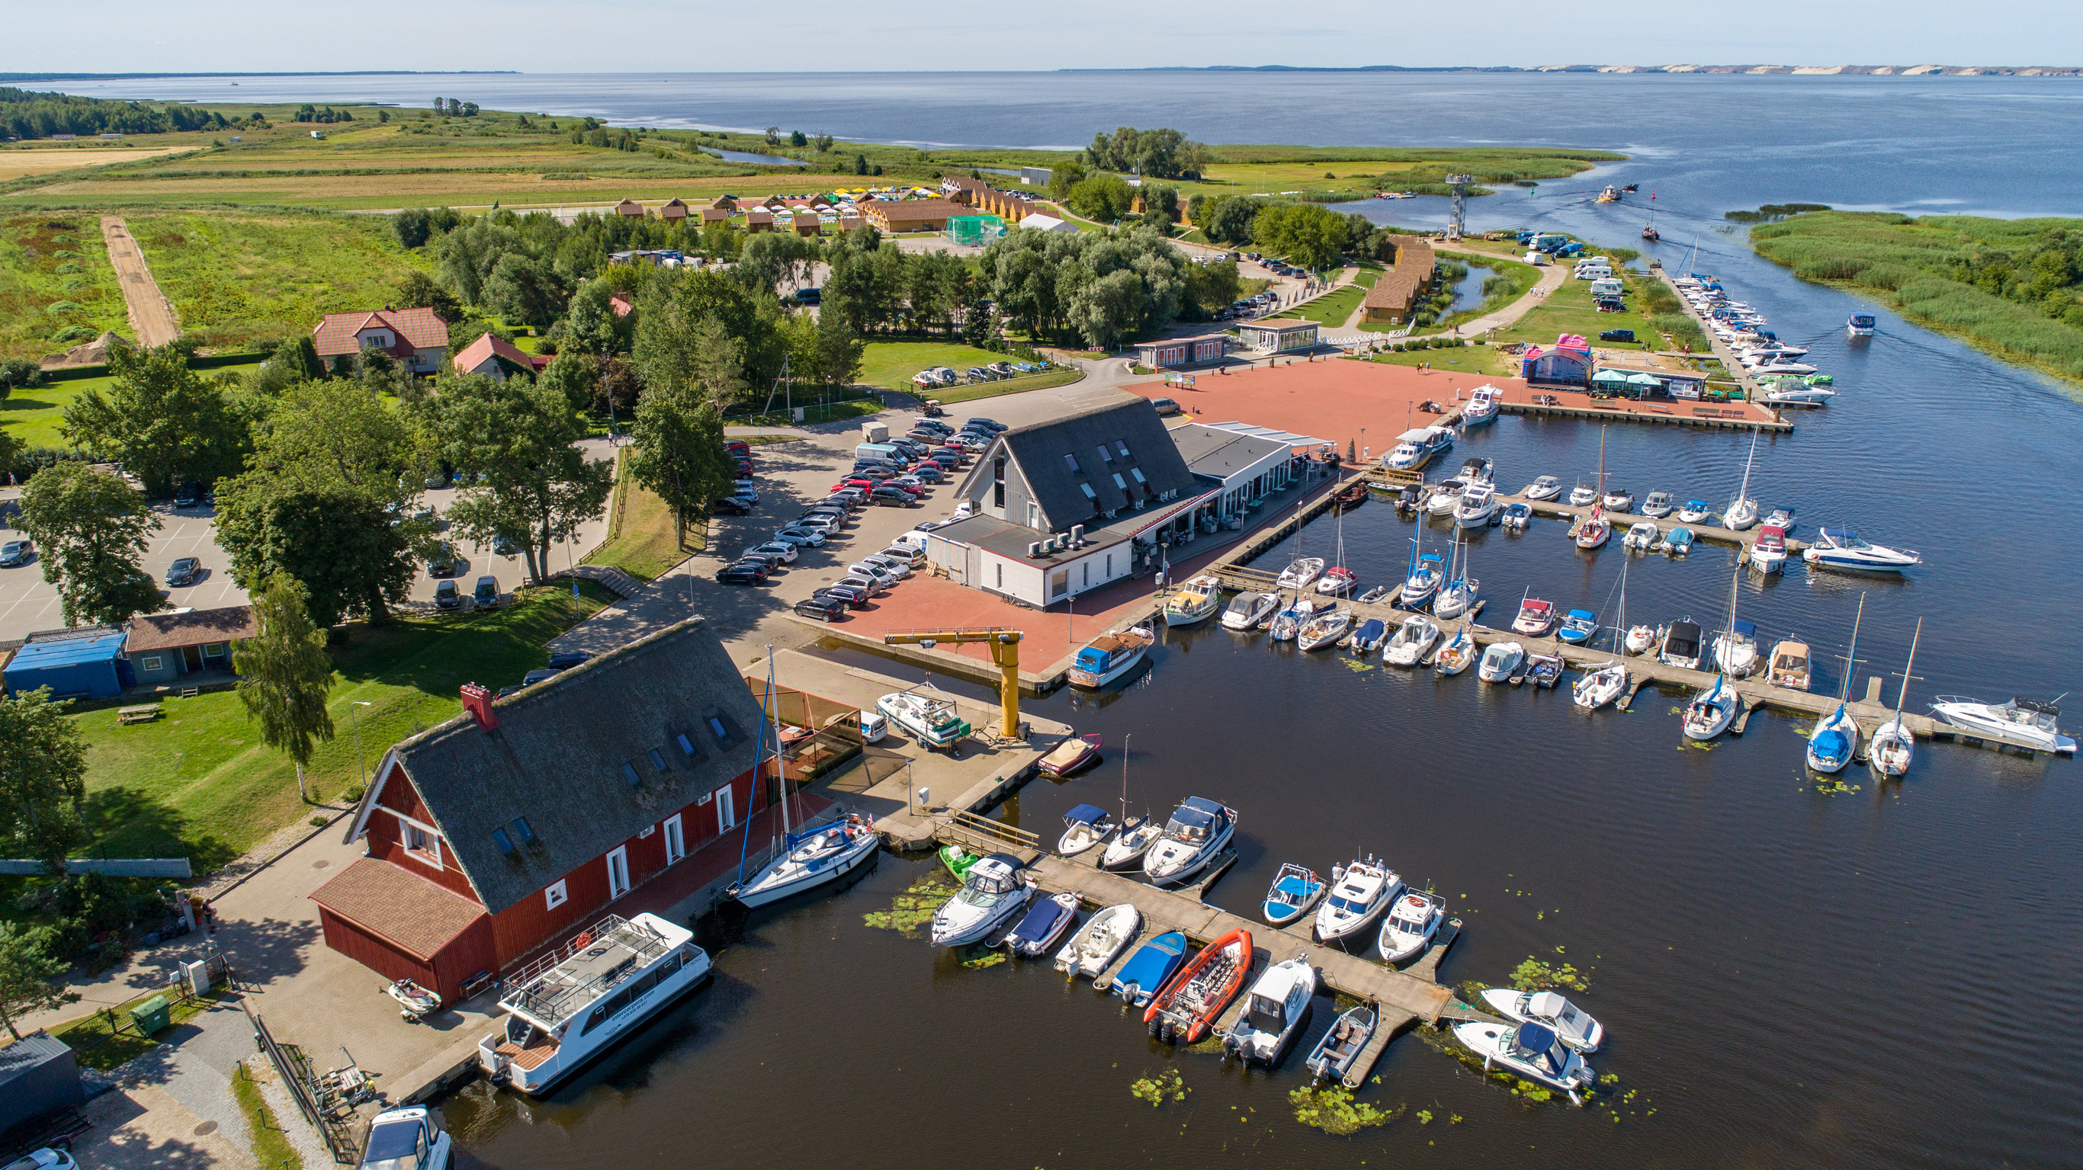
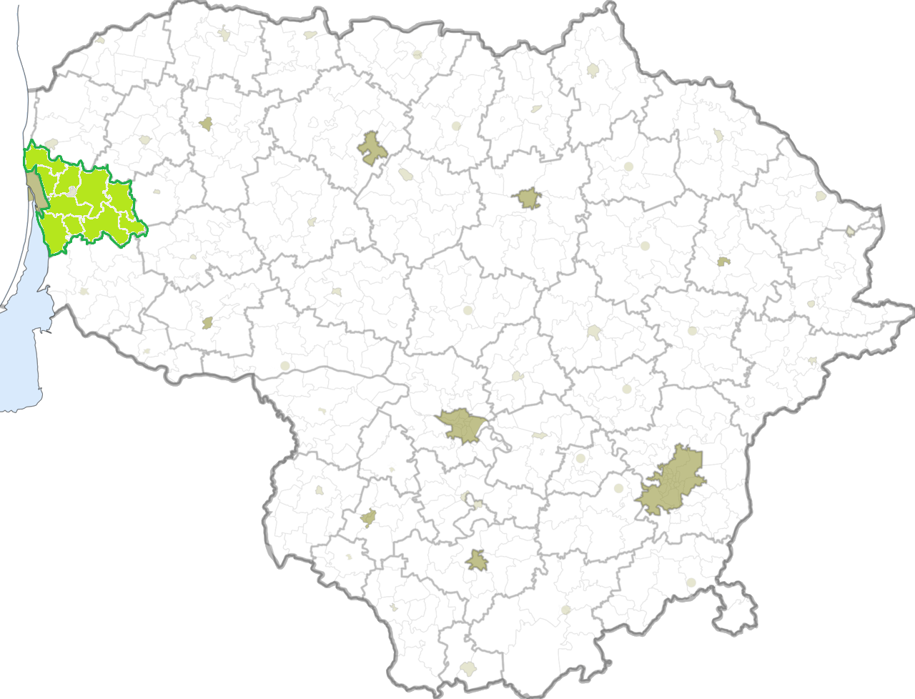


Klaipėdos rajonas
Gargždai
Klaipėdos rajono centras – Gargždai (~ 16 tūkst.)
Gyventojų skaičius ~ 67 tūkst.
Rajone yra 11 seniūnijų
Plotas – 1336 km²
Veikiančių įmonių skaičius ~ 2,7 tūkst.

Slide 3

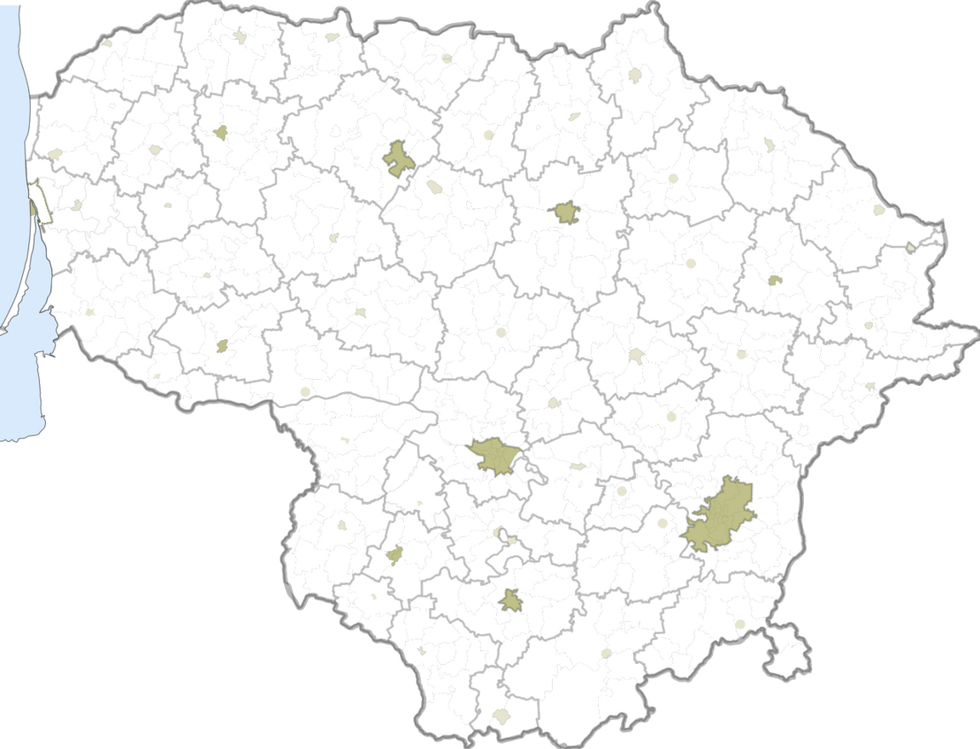







PATOGI SUSISIEKIMO INFRASTRUKTŪRA
Šiauliai
Automagistralė
Per savivaldybės teritoriją eina magistralinis kelias (A1/E85) Klaipėda–Vilnius, jungiantis tris didžiausius Lietuvos miestus: Vilnių, Kauną ir Klaipėdą bei magistralinis Žemaičių plentas (Klaipėda–Kaunas).
Geležinkelis
Savivaldybės teritoriją kerta geležinkelių linijos Klaipėda–Pagėgiai, kurios pratęsimas jungiasi su Kaliningrado srityje esančiu Sovetsko miestu bei linija Klaipėda–Vilnius, kuria eina ir intermodalinių traukinių maršrutas į Europos ir Azijos rinkas.
Klaipėdos valstybinis Jūrų uostas
Tai – svarbiausias ir didžiausias Lietuvos Respublikos transporto centras, kuris skirtingai nei šiauriau esantys uostai, neužšąla net šalčiausiomis žiemomis. Keleivius iš Klaipėdos jūrų uosto plukdo viena didžiausių keltų operatorių Šiaurės Europoje DFDS Seaways.
Drevernos mažųjų laivų uostas
Klaipėdos rajone veikia Drevernos mažųjų laivų uostas, kuris gali priimti mažos gramzdos motorinius laivus arba jachtas su pakeliamu kyliu. Klaipėdos rajono savivaldybei priklauso 2 vietinės reikšmės vandens keliai: Dreverna–Juodkrantė (7,3 km) ir Dreverna–Ventė (19,7 km).
Oro uostas
Palangos tarptautinis oro uostas yra vos už 45 km nuo rajono centro - Gargždų miesto.
Panevėžys
Gargždai
Žemaičių plentas
Dreverna
Kaunas
Vilnius
Ryga, Oslas, Kopenhaga, Londonas
Lenkija, Vokietija, Olandija, Suomija, Švedija, Danija, Italija, Baltarusija, Ukraina, Rumunija, Bulgarija, Turkija, Gruzija, Rusija, Kazachstanas, Kinija
Lenkija, Vokietija, Olandija, Suomija, Švedija, Danija, Italija, Baltarusija, Ukraina, Rumunija, Bulgarija, Turkija, Gruzija, Rusija, Kazachstanas, Kinija
Dreverna – Juodkrantė, Dreverna – Ventė

Slide 4

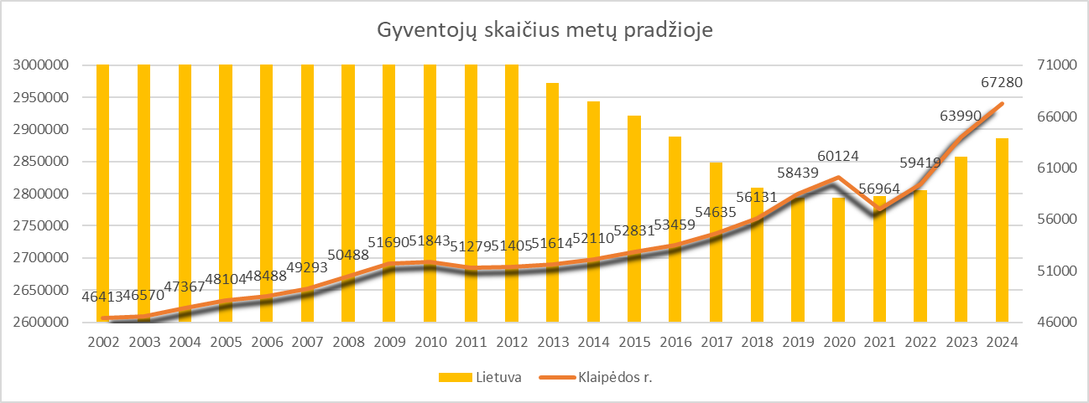
AUGANTIS GYVENTOJŲ SKAIČIUS
Klaipėdos rajono savivaldybės gyventojų skaičius 2024 m. sausio 1 d. (išankstiniai duomenys) buvo 67 280, o 2002-2023 m. laikotarpiu padidėjo 20 867 gyventojais, arba 45 proc.

Slide 5
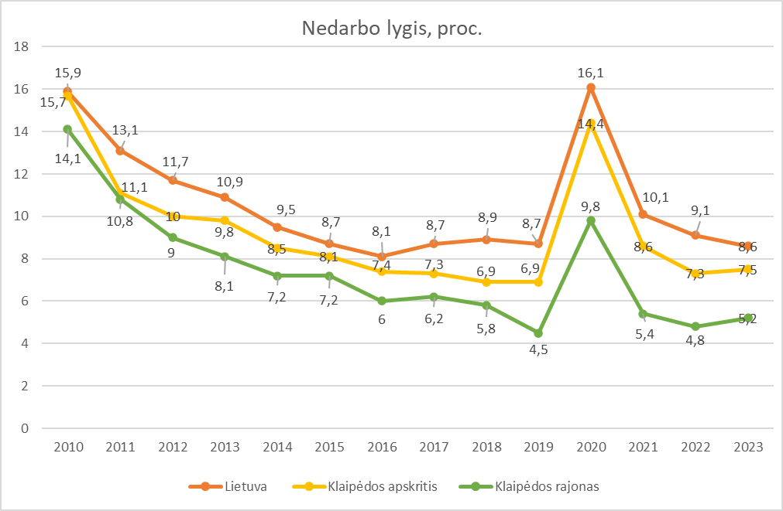
MAŽĖJANTIS NEDARBO LYGIS
Remiantis Užimtumo tarnybos duomenimis 2022 m. liepos mėnesį Klaipėdos rajone registruotas nedarbas buvo apie 40 proc. mažesnis nei šalyje.

Slide 6
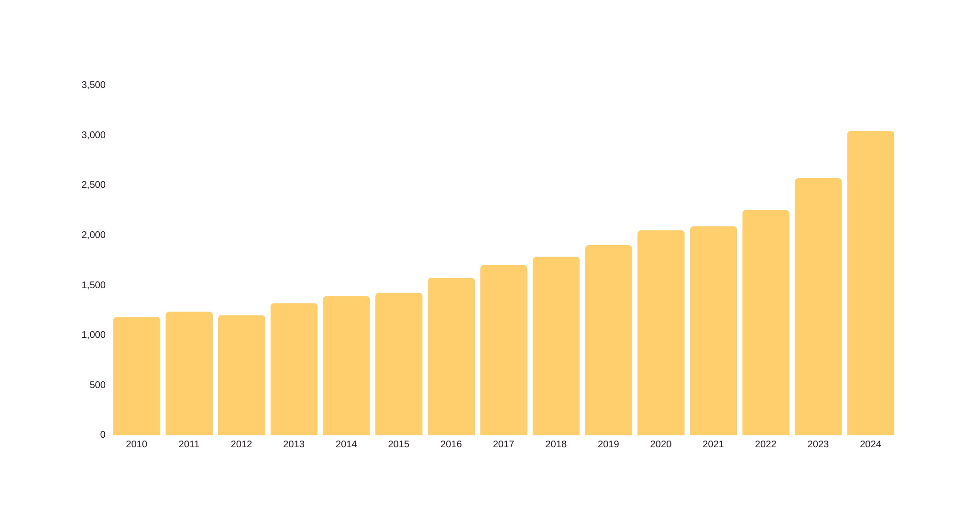
AUGANTIS VEIKIANČIŲ ŪKIO SUBJEKTŲ SKAIČIUS
Klaipėdos rajonas – tai vieta, kur noriai kuriasi verslas. Nuolat augantis ūkio subjektų skaičius rodo, jog Klaipėdos rajone yra palanki ekonominė aplinka verslo kūrimui ir plėtrai.
Klaipėdos rajone nuo 2010 iki 2024 m. veikiančių ūkio subjektų skaičius ženkliai augo – nuo 1184 iki 3045 veikiančių ūkio subjektų t. y. per 14 metų šis skaičius padidėjo daugiau nei du kartus.
Verta atkreipti dėmesį, kad kitose Lietuvos savivaldybėse veikiančių ūkio subjektų skaičius augo nežymiai arba net sumažėjo, tačiau Klaipėdos rajone veikiančių ūkio subjektų skaičiaus augimas vis didėja.
3045
2572
2254
2052
2092
1902
1702
1786
1427
1576
1323
1392
1184
1237
1202

Slide 7
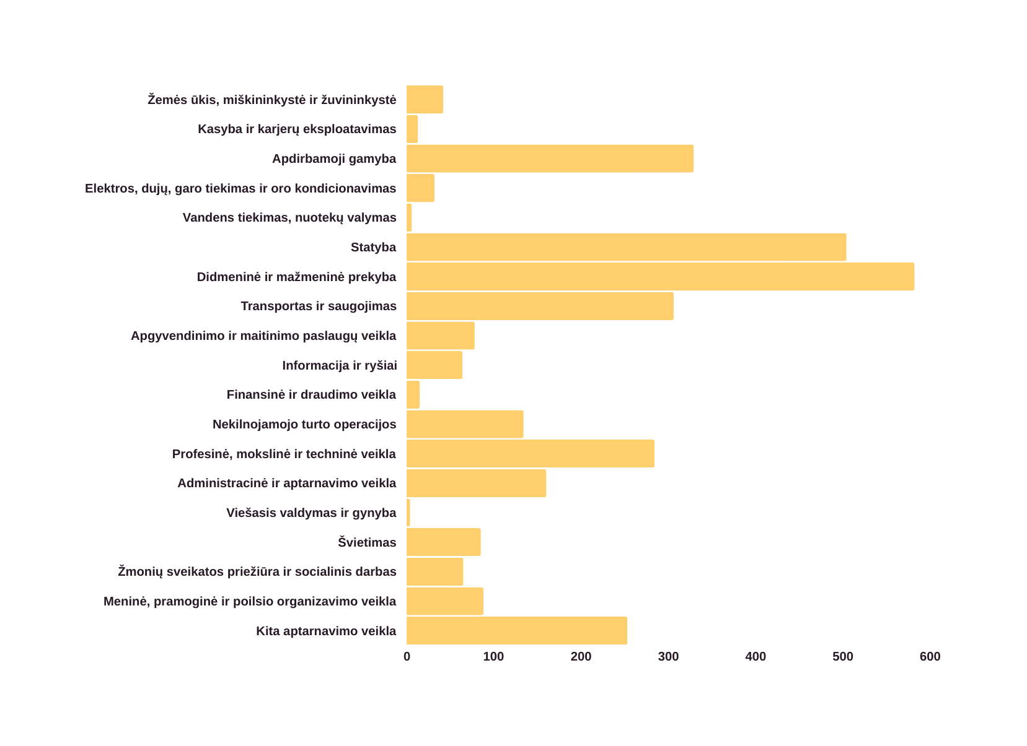
KLAIPĖDOS RAJONE VYKDOMOS EKONOMINĖS VEIKLOS RŪŠYS
42
13
329
32
6
Klaipėdos rajone 2024 m. pradžioje daugiausia užsiimama didmenine ir mažmenine prekyba bei variklinių transporto priemonių ir motociklų remontu – 582, statyba – 504, transportu ir saugojimu – 306, apdirbamąja gamyba – 329.
504
582
306
78
64
15
134
284
160
4
85
65
88
253

Slide 8

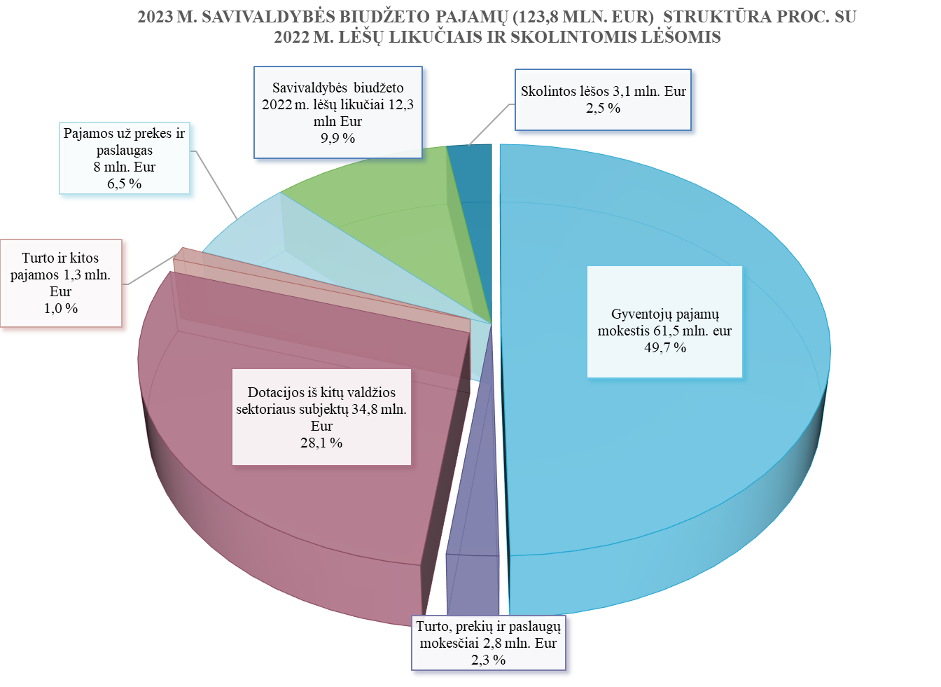

Slide 9
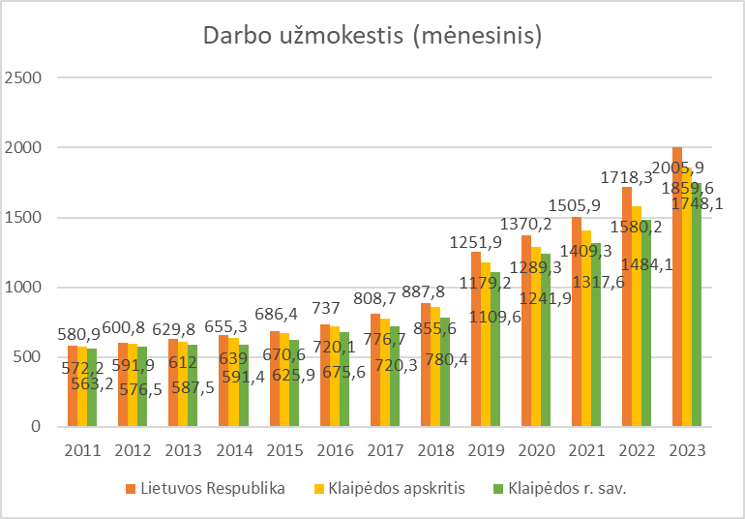

Slide 10
PALANKI MOKESTINĖ APLINKA
  2019 m. ir vėliau Klaipėdos rajono savivaldybės teritorijoje naujai įkurtos įmonės trejus metus atleidžiamos nuo nekilnojamojo turto mokesčio.
  Juridiniams ir fiziniams asmenims, remiantiems sporto, kultūros ir mokslo veiklas Klaipėdos rajono savivaldybėje taikomos žemės ir (ar) valstybinės žemės nuomos ir (ar) nekilnojamojo turto mokesčio lengvatos.
  Įmonės per paskutinius 3 metus Klaipėdos rajone investavusios nuo 1 iki 50 mln. Eur ir sukūrusios nuo 7 iki 100 ir daugiau darbo vietų arba sukūrusios nuo 30 iki 150 ir daugiau naujų darbo vietų gali būti atleidžiamos 3–10 metų laikotarpiui nuo žemės ir (ar) valstybinės žemės nuomos ir (ar) nekilnojamojo turto mokesčio
  Su įmonėmis, planuojančiomis investicijas į naujo verslo kūrimą Klaipėdos rajone, kai Savivaldybės teritorijoje pradedama nauja ekonominė veikla, gali būti sudaroma investicijų sutartis, jei planuojama investuoti daugiau kaip 500 000 eurų ir sukurti ne mažiau kaip 10 naujų darbo vietų ne trumpesniam kaip 18 mėn. laikotarpiui. Investicijų sutartyje gali būti numatytos mokesčių lengvatos investicinio projekto laikotarpiui ir (ar) investicijas ir verslo plėtrą skatinančios priemonės, kurios gali sudaryti ne daugiau kaip 10 proc. investiciniame projekte numatytų atlikti investicijų sumos ir neviršyti 100 000 eurų.
  Su įmonėmis planuojančiomis investicijas į Klaipėdos rajone jau vykdomo verslo plėtrą, kai investuojama į naujai sukuriamą turtą, investicijų sutartis gali būti sudaroma, jei planuojama investuoti daugiau kaip 1 mln. eurų ir sukurti ne mažiau kaip 15 naujų darbo vietų ne trumpesniam kaip 18 mėn. laikotarpiui. Investicijų sutartyje gali būti numatytos mokesčių lengvatos investicinio projekto laikotarpiui ir (ar) investicijas ir verslo plėtrą skatinančios priemonės, kurios gali sudaryti ne daugiau kaip 10 proc. investiciniame projekte numatytų atlikti investicijų sumos ir neviršyti 200 000 eurų.
  Fizinių asmenų ir labai mažų įmonių, atitinkančių LR smulkiojo ir vidutinio verslo plėtros įstatymo reikalavimus, nekilnojamajam turtui taikoma tik 0,3 procento nekilnojamojo turto mokestinės vertės.

Slide 11
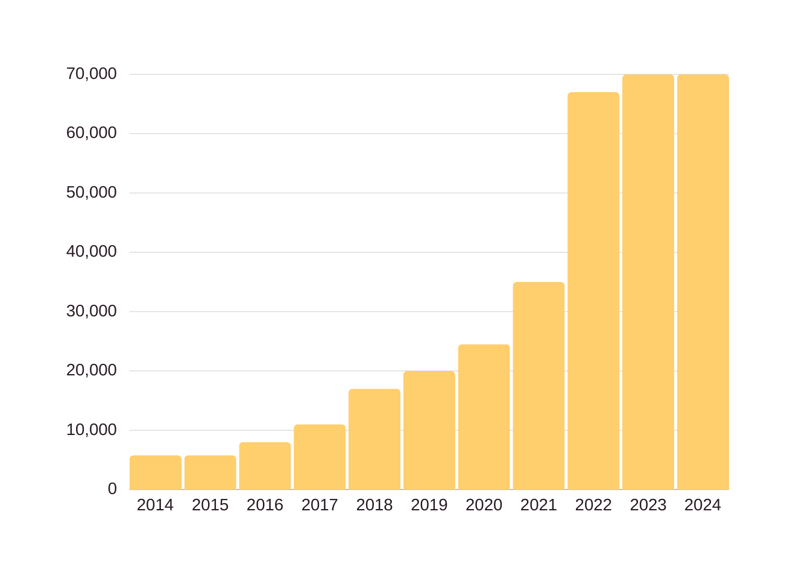
SAVIVALDYBĖS FINANSINĖ PARAMA SMULKIAM VERSLUI
70000
70000
Kompensuojama:
  Įmonės įregistravimo išlaidos
  Verslo plano ir (ar) investicinio projekto, ir (ar) paraiškos rengimo išlaidos
  Įrangos ir (ar) darbo priemonių įsigijimo išlaidos
  Interneto svetainių ir (arba) rinkodaros priemonių išlaidos
  Kredito įstaigos suteiktos paskolos palūkanos
  Negyvenamųjų patalpų, aikštelių nuomos išlaidos
  Teritorijų planavimo dokumentų ir (arba) techninių projektų, susijusių su verslo kūrimu ar plėtra, parengimo išlaidos
  Gaminių ar teikiamų paslaugų sertifikavimo ar ženklinimo išlaidos
  Dalyvavimo parodose, konferencijose, mugėse bei kvalifikacijos kėlimo mokymuose išlaidos
67000
35000
24500
20000
17000
11000
5792
5792
8000

Slide 12

ĮVERTINIMAI
Klaipėdos rajono savivaldybė – sėkmingai besivystanti ir sparčiai auganti savivaldybė. Pagal Lietuvos laisvosios rinkos instituto sudaromą mažųjų savivaldybių indeksą Klaipėdos rajonas kasmet užima aukščiausias vietas.
3
1
2
1
1
1
3
2014
2015
2016
2017
2018
2019
2022
Lietuvos laisvosios rinkos institutas nustatydamas savivaldybių indeksą vertina tiek investicinę, tiek socialinę aplinką.
Klaipėdos rajono savivaldybė mažųjų savivaldybių indekse pirmauja dėl kelių priežasčių. Pirma, viešųjų paslaugų srityje, pavyzdžiui, viešojo transporto, daugiabučių administravimo, buitinių atliekų surinkimo, sudarytos sąlygos konkurencijai, aktyviai veikia privatūs subjektai. Antra, valstybinių egzaminų rezultatai buvo ženkliai aukštesni už šalies vidurkį. Trečia, Klaipėdos rajono savivaldybė gerai tvarkosi su biudžetu ir administravimu.

Slide 13
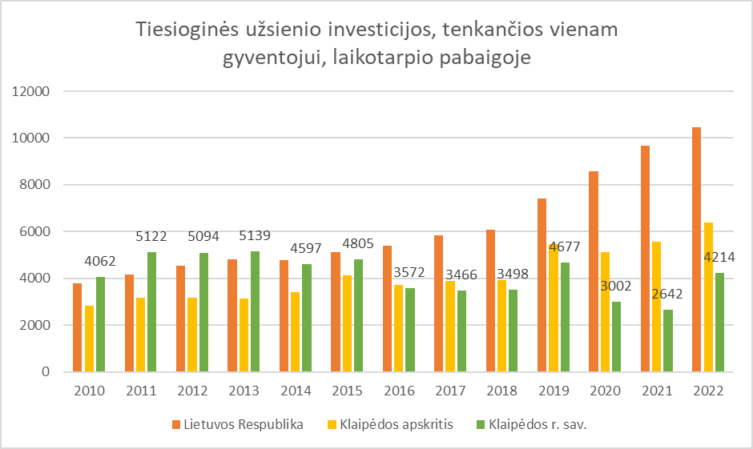

Slide 14
